Slide 1
АЛКАНИ В МОЄМУ ЖИТТІ
Підготувала учениця 11 класу
Прокопенка Анна

Slide 2
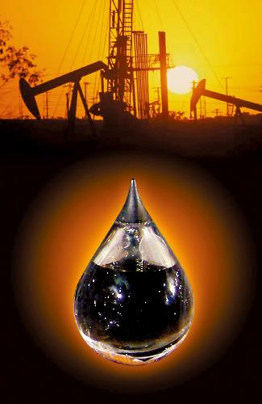
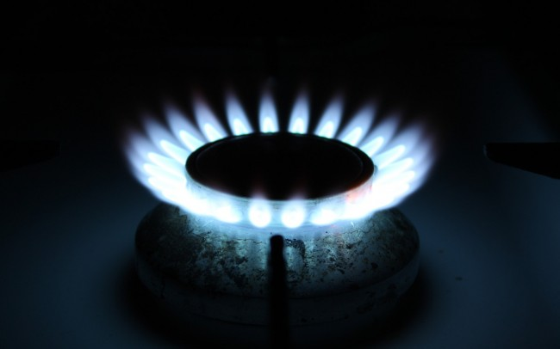
Основним природним джерелом цих речовин є настільки цінні продукти, як природний газ і нафту

Slide 3
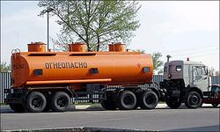
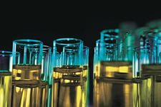
бензини – використовуються в якості палива

Slide 4
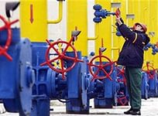
Гас

Slide 5
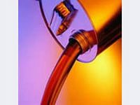
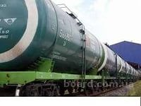
дизельне паливо, або легкий газойль;

Slide 6
важкий газойль, який застосовують в якості мастильного олії;

Slide 7
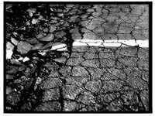
залишки нафтової перегонки використовують для виготовлення асфальту.

Slide 8
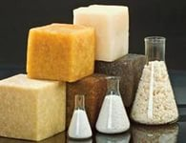
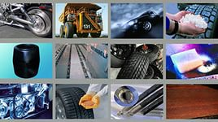
Нафтові продукти також використовуються для отримання пластмас, синтетичних волокон, каучуків і деяких миючих засобів.

Slide 9
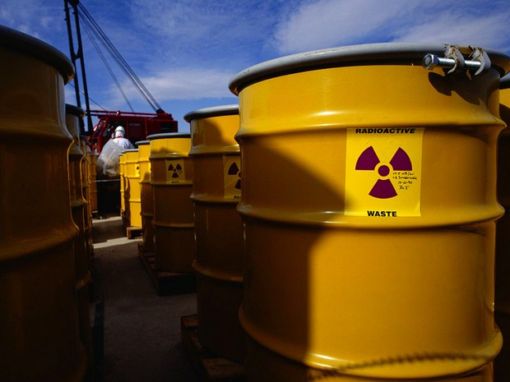
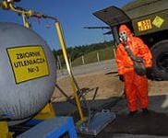
Деякі рідкі форми цих речовин використовуються як розчинники, а також в якості ракетного палива.

Slide 10
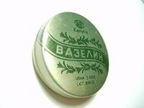
Вазелін і вазелінове масло – продукти, які складаються з суміші алканів. Їх використовують у медицині і косметології (в основному для приготування мазей і кремів), а також у парфумерії.

Slide 11
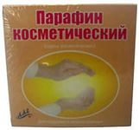
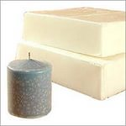
Парафін – ще один всім відомий продукт, які представляє собою суміш твердих алканів

Slide 12
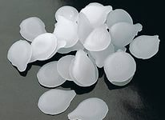
Цим же речовиною просочують сірники.

Slide 13
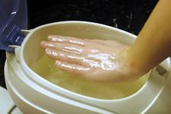
У медицині за допомогою парафіну проводять різного роду теплові процедури.

